Slide 1

Муниципальное бюджетное образовательное учреждение детский сад № 5 «Родничок» комбинированного вида с. Сарыг-Сеп
Дистанционное обучение
III неделя (15-21 апреля 2024г.)
средняя группа
длительность занятия 20 минут
Физическая культура
Подготовил:
руководитель по физическому воспитанию
Серен Рада Ооржаковна

Slide 2
Уважаемые родители!
Во время деятельности с ребёнком сделайте, пожалуйста, фотографии.
Отправить фотографии можно в группу или лично вашему воспитателю.

Slide 3
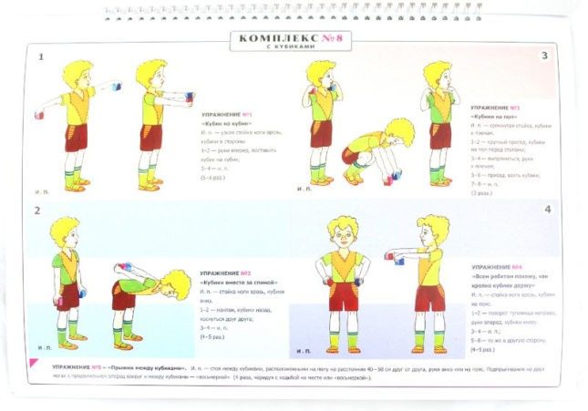
И.п. Ноги врозь, кубики в стороны.
1,2 – руки вперёд, поставить кубик на кубик (5-6 раз)
И.п. Стоя, ноги врозь, кубики вниз.
1-2 – наклон, кубики назад, коснуться друг друга (5-6 раз) и.п.

Slide 4
И.п. Стойка, ноги вместе кубики к плечам.
1,2 – круглый присед, кубики на пол перед стопами(5-6 раз)
И.п. Стоя, ноги врозь, кубики на пояс.
1-2 – поворот туловища вправо руки, кубики внизу и.п. 3-4 – то же другую сторону (5-6 раз)

Slide 5
И.п. Стойка, ноги вместе кубики к плечам.
1,2 – круглый присед, кубики на пол перед стопами(5-6 раз)
И.п. Стоя, ноги врозь, кубики на пояс.
1-2 – поворот туловища вправо руки, кубики внизу и.п. 3-4 – то же другую сторону (5-6 раз)

Slide 6
Спасибо за внимание!

